Slide 1
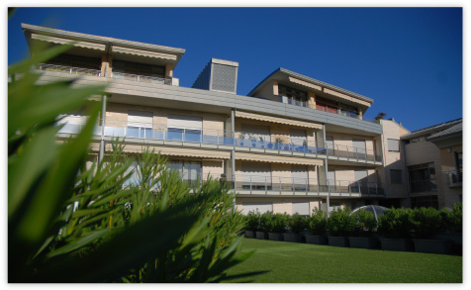
RESIDENZA “I GIARDINI” CARMAGNOLA 011-9710604

